Slide 1
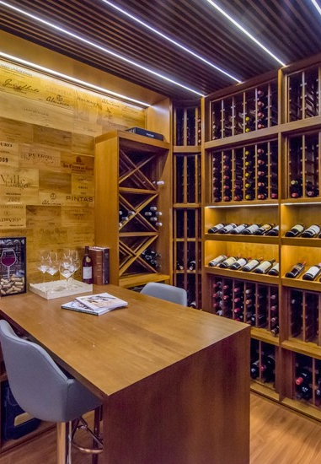
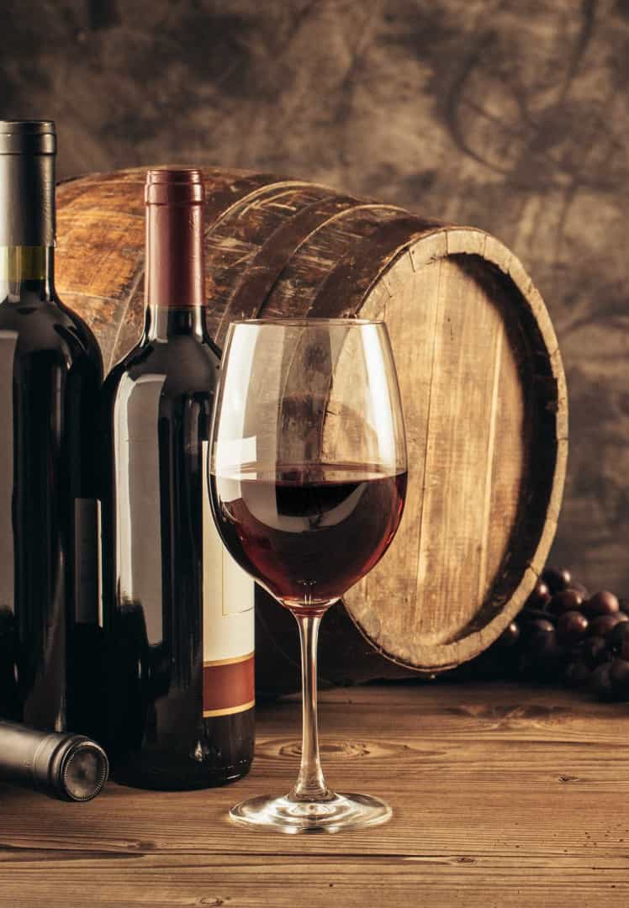
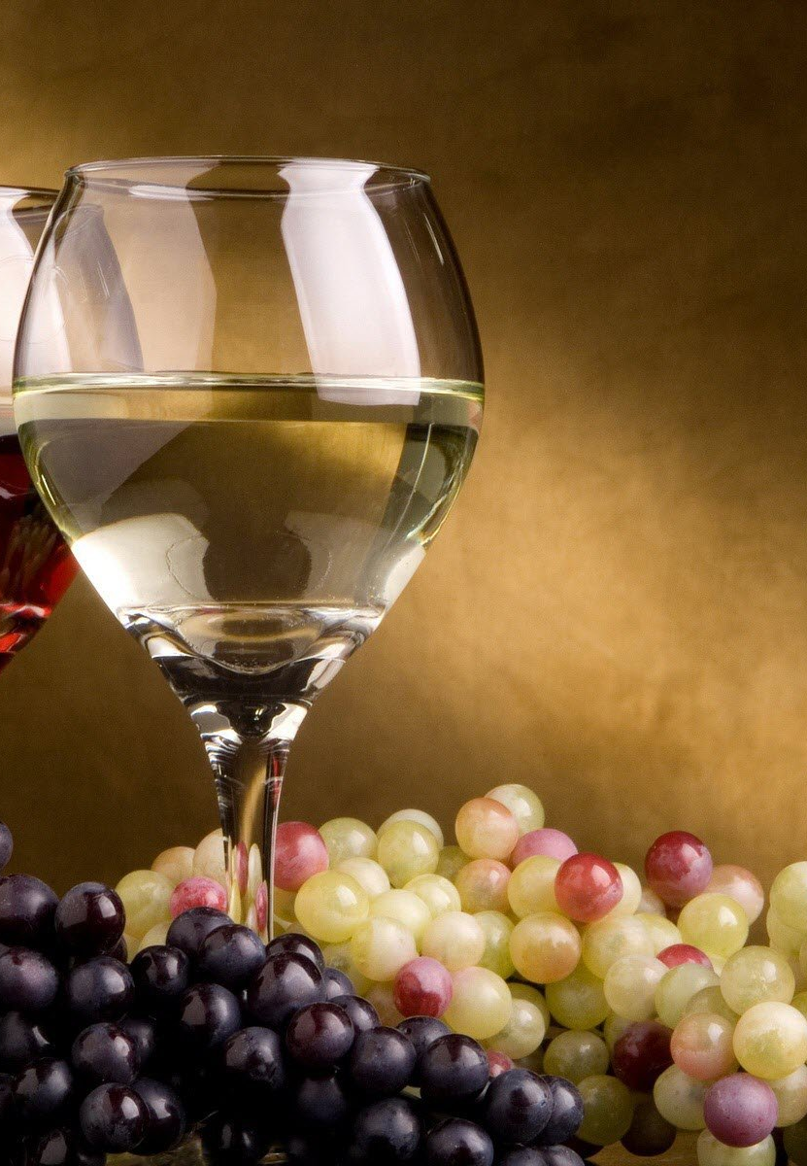

WineTec
Empresa de Tecnologia

Slide 2

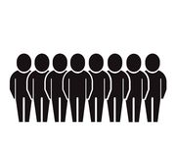
Quem somos: Somos apaixonados por vinho e tecnologia, e não acreditamos que exista um vinho perfeito, mas sim que exista um tipo de vinho que harmoniza melhor com cada momento e cada pessoa.
João Vitor Valera Rosa
Julia Marlene Barbosa Lima
Karina Lie Wakassuqui
Leonardo Amâncio da Silva
Mathias de Souza Carvalho
Paula Capuano Macedo
Rafael Rocha de Almeida
Raphael de Oliveira Moitinho
Notes:
O que falar:
Quem somos:
A WineTec é uma empresa de tecnologia que desenvolveu um sistema simples e inteligente para gerar os dados de temperatura e umidade dos estabelecimentos de vinhos. Esses dados são captados por sensores e disponibilizados ao proprietário, que por sua vez conseguiria traçar a melhor estratégia, pois estaria em posse das variáveis necessárias. Iremos explicar melhor no decorrer da explicação.

Slide 3
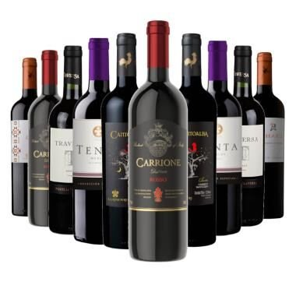

Segmento
Armazenamento de vinhos. Público: donos de vinícolas, adegas e restaurantes de alto padrão.
Missão
Inovação e simplificação no armazenamento do vinho, monitorando–o para manter o seu sabor e sua qualidade. Preocupação em proporcionar momentos únicos com a degustação de vinhos.
Valores
Se tornar referência nacional no monitoramento de adegas de vinho. Trabalhando com otimismo para criar soluções que simplifique a vida de nossos clientes e melhore sua competitividade no mercado. Construindo alicerces fortes na confiança, inovação e alta performance nos negócios.
Visão
Entregar mais do que o esperado
Ser positivo e construir as oportunidades
Proporcionar momentos, não coisas
Desenvolver métodos, estratégias e pessoas
Buscar sempre se reinventar

Slide 4
Contexto
Mercado Brasileiro - (Dados são retirados do Ibravin - Instituto brasileiro do vinho),
Ano de 2019 - Superávit de 3,4% em relação ao ano de 2018
Ano de 2018 - crescimento de 13% em relação a 2017
Apresenta de forma consolidada um crescimento linear
De acordo com o Wine Intelligence, o consumo de vinho em 2019 alcançou 32 millhões de pessoas – representa ~15% de toda a população brasileira.
Notes:
O que falar:
No ano de 2019, o mercado de vinhos brasileiros obteve um superávit de 3,4% em relação ao ano de 2018, que por sua vez obteve um crescimento de 13% em relação a 2017 (ambos os dados são retirados do Ibravin Instituto brasileiro do vinho), portanto apresenta de forma consolidada um crescimento linear, mesmo com as altas taxas impostas no último ano sobre os vinhos europeus importados para o Brasil que já chega a 25%. De acordo com o Wine Intelligence, o consumo de vinho em 2019 alcançou 32 millhões de pessoas, isso representa aproximadamente 15% de toda a população brasileira.

Slide 5
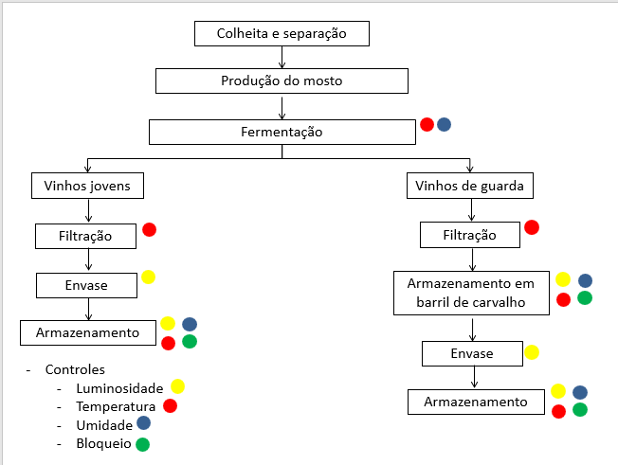
Conhecendo o segmento
Cada etapa é influenciada por muitas variáveis.
Vinhos jovens - sofrem processos de maturação e armazenamento mais rápidos - produzidos em grandes quantidades. Isso exige um excelente controle das características de produção, armazenamento e distribuição.
Vinhos de guarda - sofrem processos mais complexos de maturação que podem durar anos. O fato do processo produtivo ser longo requer melhor controle das condições de armazenamento e processos de maturação a fim de minimizar perdas durante essa fase e garantir um vinho de melhor qualidade.
Notes:
O que falar:
Além disso, produção de vinhos envolve diversos processos, desde a seleção de espécies de uvas a serem plantadas, preparo do solo, técnicas de plantio e colheita, fermentação, até a maturação do vinho.
Cada etapa é influenciada por muitas variáveis.
Cerca de 90% dos vinhos produzidos no mundo são considerados jovens, ou seja, são vinhos que passaram pelo processo de fabricação e fermentação e em seguida foram colocados para comercialização. São bebidas de consumo rápido, para serem abertos no mesmo ano da fabricação, ou no máximo alguns anos depois. Os outros 10% são vinhos de guarda. Os vinhos jovens sofrem processos de maturação e armazenamento mais rápidos e são produzidos em grandes quantidades. Isso exige um excelente controle das características de produção, armazenamento e distribuição.
Por outro lado, os vinhos de guarda sofrem processos mais complexos de maturação que podem durar mais de 3 anos, como a maturação em barris de carvalho, por exemplo. O fato de o processo produtivo ser longo e dispendioso requer melhor controle das condições de armazenamento e processos de maturação a fim de minimizar perdas durante essa fase e garantir um vinho de melhor qualidade.
Esse diagrama mostra as variáveis que podem acontecer em todo o processo produtivo do vinho.

Slide 6
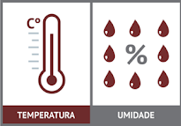
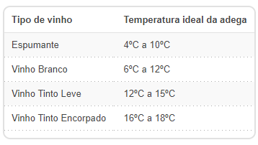
Desafio/Problema
Desafio dos produtores de vinho: Criar um ambiente adequado para a armazenagem do vinho: Controle de temperatura e umidade.
Independentemente do tipo de vinho – temperatura e umidade têm um papel fundamental na eficiência e qualidade da sua maturação e armazenamento.
Notes:
O que falar:
Com o crescimento emergente desse mercado, é de extrema importância para os produtores e revendedores de vinhos se reinventarem, melhorando o processo de produção e armazenagem dos vinhos. O grande problema é que com o aumento desse mercado, se torna cada vez mais complicado realizar essas tarefas de forma prática, constante e eficiente , administrar um local com uma quantidade grande de produtos, e infinitas outras variáveis é uma tarefa cansativa, e que não produz os resultados desejados.
Por conta disso o maior desafio dos produtores de vinho é em primeiro lugar é criar o ambiente adequado para a armazenagem do vinho. Isto é: Controle de temperatura, e umidade.
Ambientes excessivamente úmidos podem fazer com que as caixas, rótulos e até mesmo rolhas mudam sua estrutura, gerando uma perda de centenas, as vezes milhares de reais no desperdício de produtos.
Para resolver esses problemas há algumas hipóteses:
1º o mais comum nas adegas de pequeno porte ainda é o controle manual da temperatura, mas isso não é adequado, pois é muito impreciso, e gera muitos erros, a longo prazo pode se tornar irreversível.
2º Controle por refrigeradores: Esse sistema já funciona melhor, pois garante que o ambiente esteja em uma temperatura adequada e uniforme, mas por questões de custo, tentar administrar o controle de temperatura e umidade apenas com esse método se torna inviável, a compra de muitos aparelhos geraria um gasto que não é justificado pelos ganhos, sem considerar a manutenção e gasto elétrico.
Independentemente do tipo de vinho, a temperatura, umidade e luminosidade têm um papel fundamental na eficiência e qualidade da sua maturação e armazenamento.

Slide 7
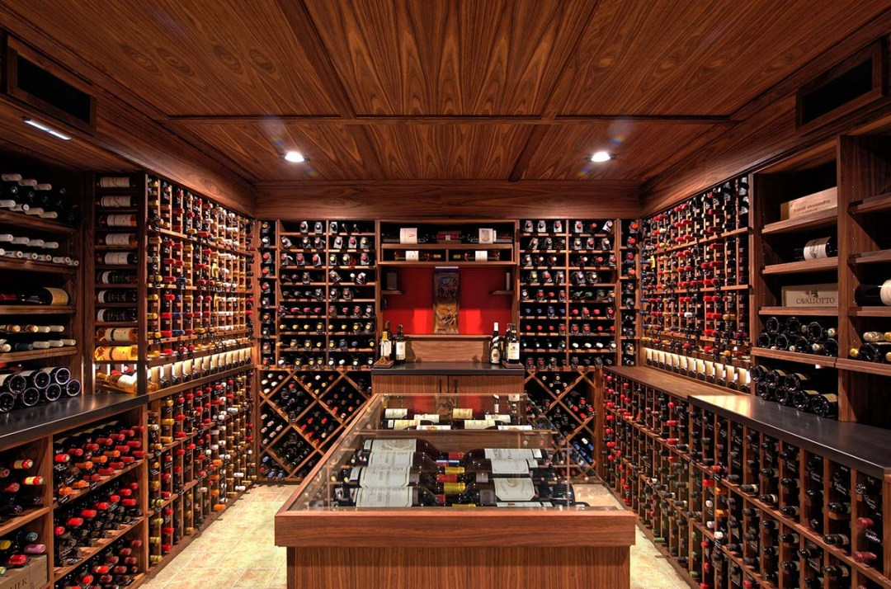
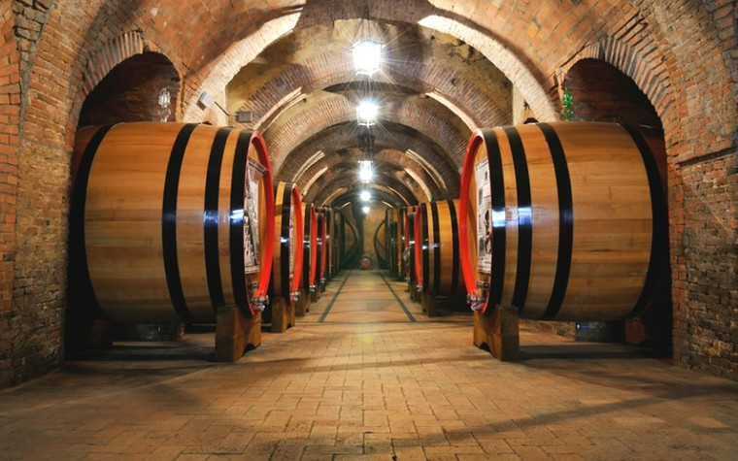
Solução
Nossa empresa visa a fase final (armazenamento) do processo produtivo em que a implementação de processos tecnológicos (sensores) poderá acarretar em melhoramentos na produção e qualidade final do vinho.
Notes:
O que falar:
A implementação de sensores de temperatura e umidade fornecem dados que são essenciais para análise de qualidade e otimização dos processos produtivos, permitindo a empresa atuar diretamente na melhoria constante de seus processos a cada safra.
Esse equipamento demonstraria as oscilações de temperatura e umidade no ambiente, auxiliando o proprietário a definir a melhor sua estratégia para comercializar os vinhos. Por exemplo, dependendo da temperatura média da adega, qual o melhor tipo de vinho a ser comercializado? Existem algum vinho, ou conjunto de vinhos que está com a temperatura errada? Qual a variação de temperatura de um espaço para ouro na adega? A umidade está correta?
Utilizando-se desse método, o produtor ou revendedor conseguiria evitar perdas de mercadoria, e até mesmo aumentar seus lucros, otimizaria o ambiente para vender os vinhos corretos, pois agora teria os dados precisos de temperatura e umidade de seu estabelecimento, gerando mais lucro e efetividade no processo de comercialização.

Slide 8
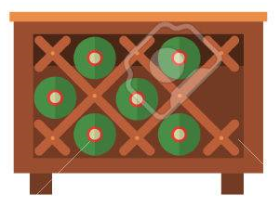
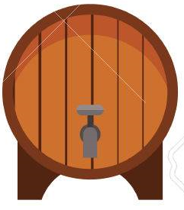

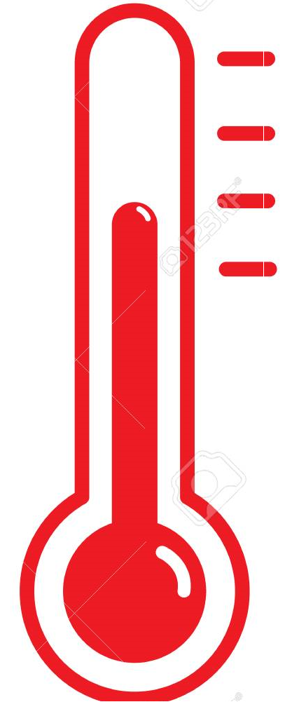






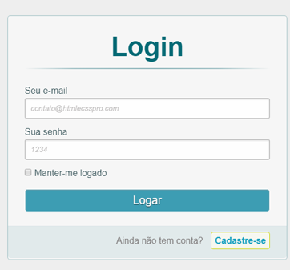
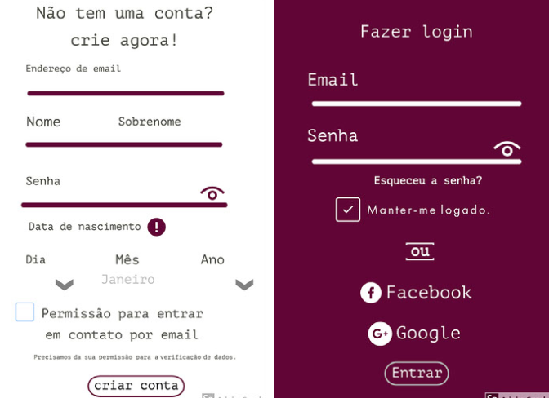


Sensores medirão a umidade e a temperatura do ambiente onde os vinhos são armazenados.
Informações disponíveis em nossa plataforma .
Dados serão armazenados em tempo real .
Com estas informações seu estoque sempre estará em conformidade.
E os clientes sempre satisfeitos com a qualidade.

Slide 9
Principais Requisitos
Documentação
Contexto do negócio
Diagrama da solução
Justificativa
Website
Protótipo do website
Inteface do Site ( Quem somos nós, Missão/ Valores/ Visão, simulador financeiro, consulta,...)
Banco de Dados
Alimentar BD com as informações coletadas pelo sensor
Sensores
Tipo de sensor
Criar código
Medir temperatura e umidade
Notes:
Não coloquei todo o backlog pq ficaria gigantesco

Slide 10
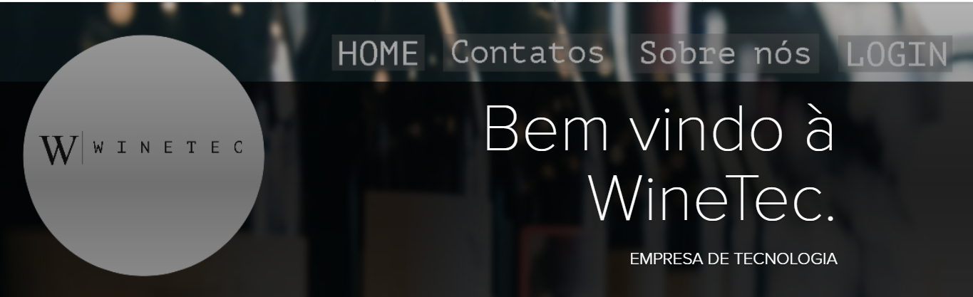
Nosso Site
Protótipo

Slide 11
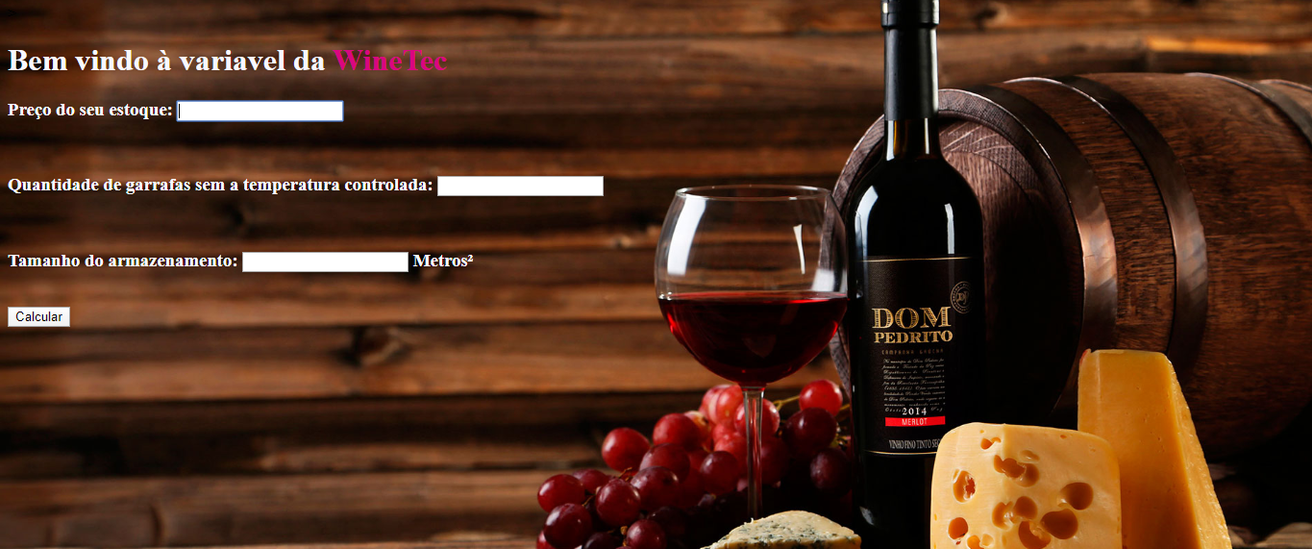
Valores
Abrir HTML/JS

Slide 12
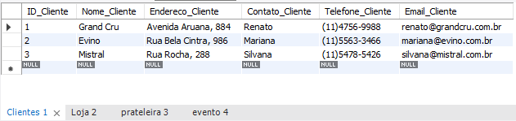
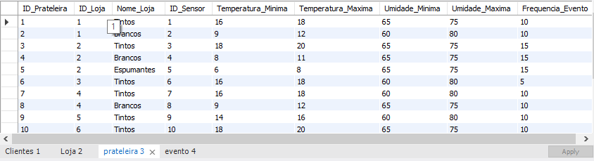
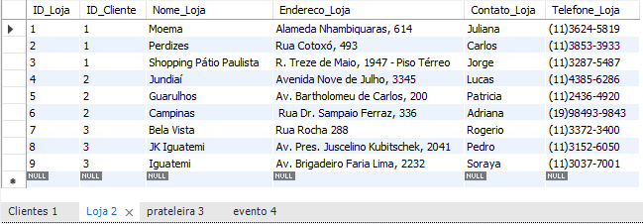
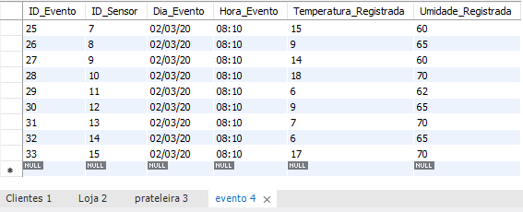
Dados que comprovam eficiência
Abrir o MySQL
Tabelas/ modelo de dados

Slide 13
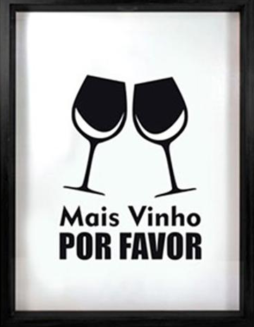
OBRIGADO

